Slide 1


La ciudad de Mendoza, es la más importante de la región cuyana. Famosa por su cerro Aconcagua, por sus vinos malbec y porque en ella se tejió la gesta del libertador general San Martín, padre de la Patria, es una de las ciudades más hermosas y cuidadas del país. Capital de la provincia también llamada Mendoza, la ciudad está ubicada al pie de la cordillera de los Andes, forma un increíble oasis creado por el hombre merced a los ríos Mendoza y Tunuyán, que sabiamente han sido acequiados para crear una inmensa red de riego que da vida a todo lo que toca. Mendoza es una ciudad del oeste de Argentina. Es una de las principales ciudades del país, y con su aglomerado urbano, denominado "Gran Mendoza" de casi un millón de habitantes. Es la capital de la provincia de Mendoza y está ubicada en la llanura al este de la cordillera de los Andes. Es una de las más importantes ciudades del Cono Sur. Es un principal polo industrial, un punto estratégico fundamental de las relaciones del MERCOSUR. También posee una buena calidad de vida como la de las grandes urbes de Argentina y una moderna red de autopistas. Es una ciudad cosmopolita, debido a la importante cantidad de inmigrantes principalmente italianos y españoles, así como también importantes grupos de árabes, hebreos, alemanes y franceses entre los más importantes, llegados a la Argentina a principios del siglo XX, y en la actualidad por inmigrantes de países de la región como Bolivia, Paraguay y Perú. Posee una muy variada oferta cultural y una importante movida nocturna, como las otras ciudades importantes del país. Tiene una muy importante influencia europea, como el resto de Argentina, lo que se nota en los estilos arquitectónicos, también amplias avenidas y calles arboladas. Es una ciudad turística por excelencia y un centro universitario.

Slide 2
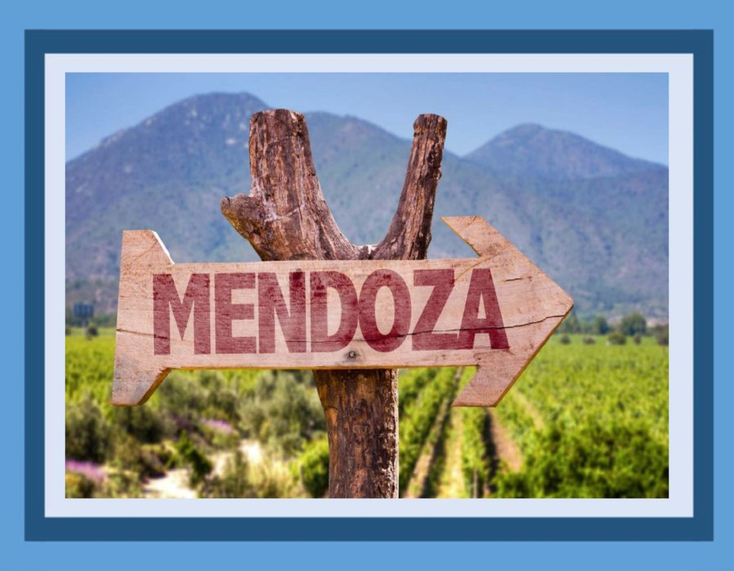
Creó: Jeremías
Para: mis pps
Música: Milongueo del ayer

Slide 3
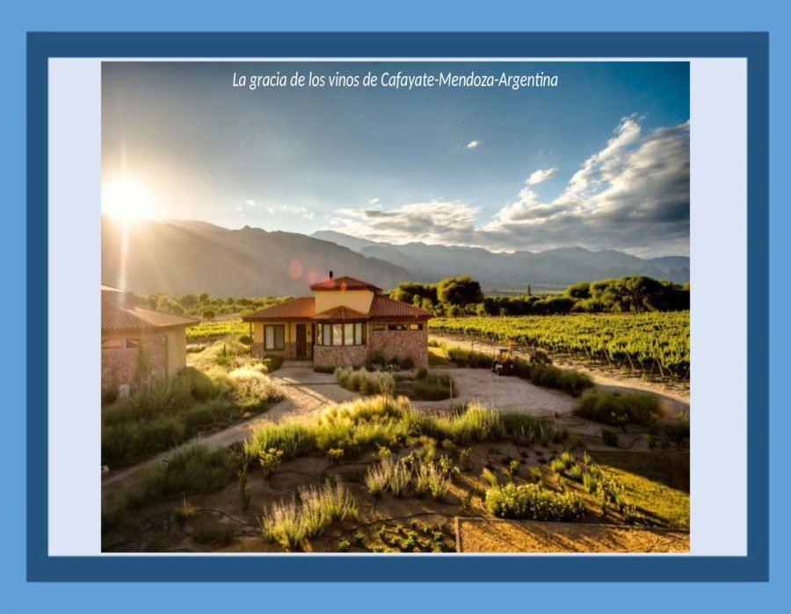

Slide 4
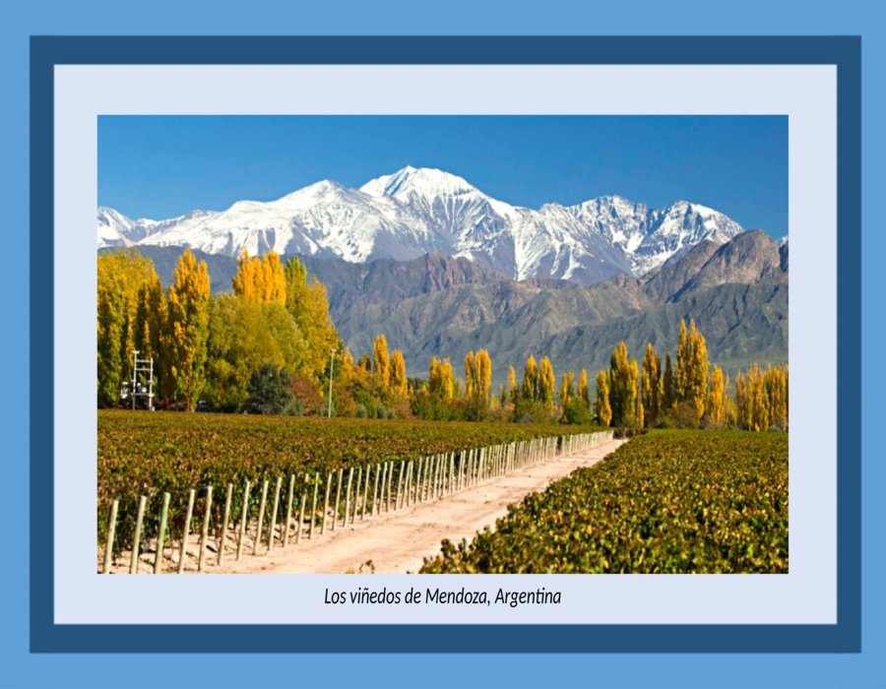

Slide 5
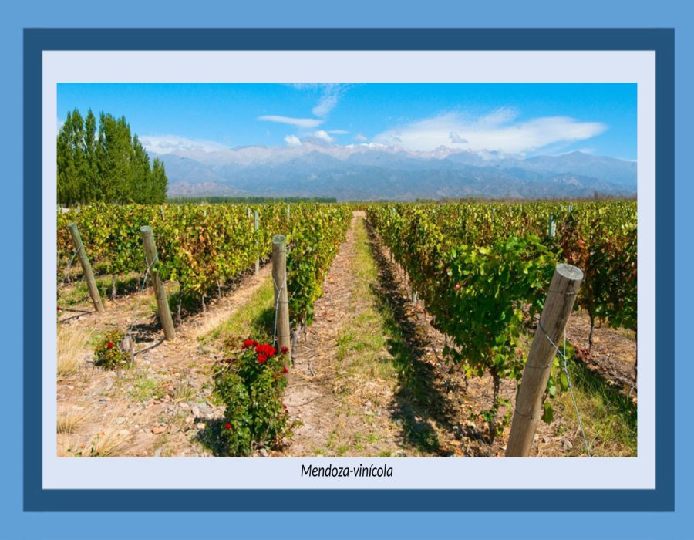

Slide 6
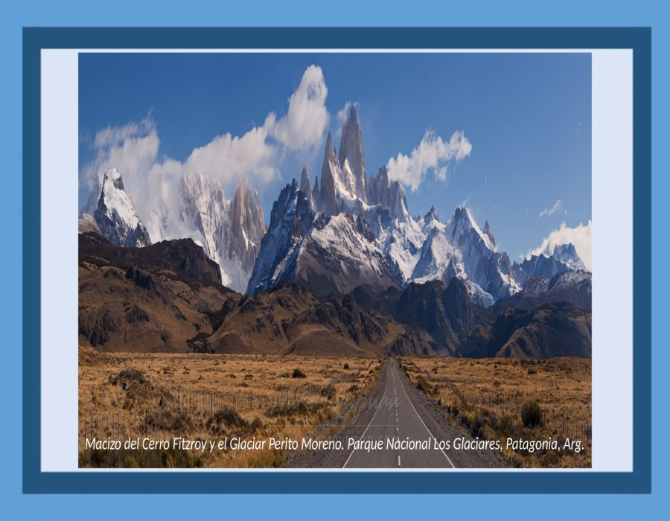

Slide 7
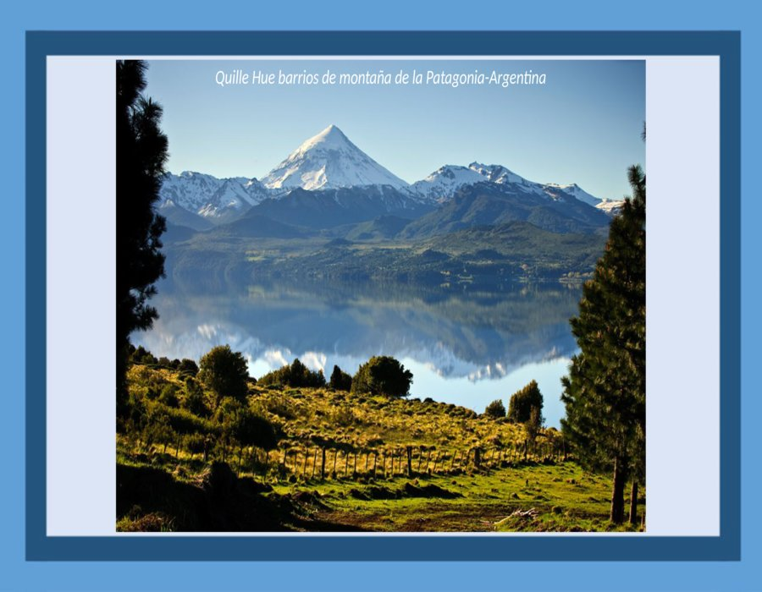

Slide 8
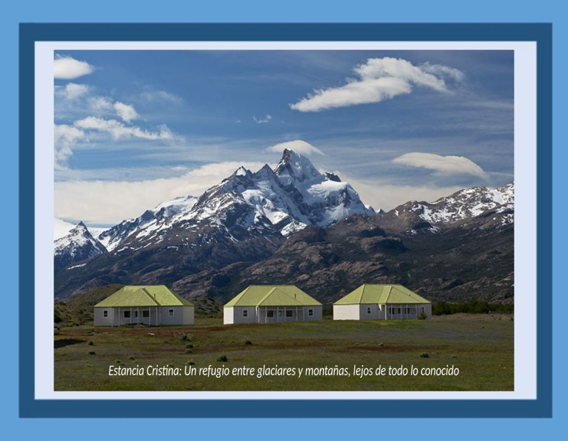

Slide 9
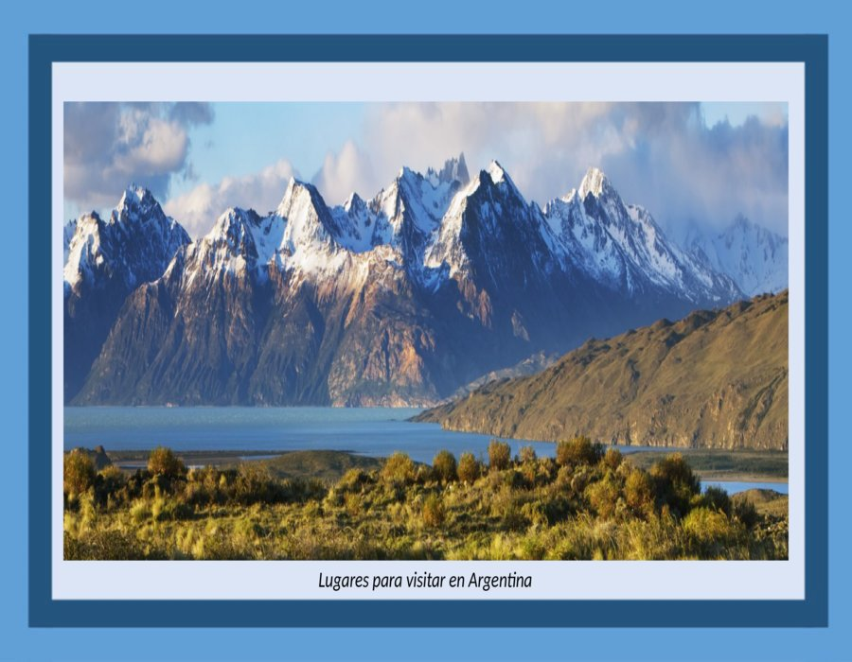

Slide 10
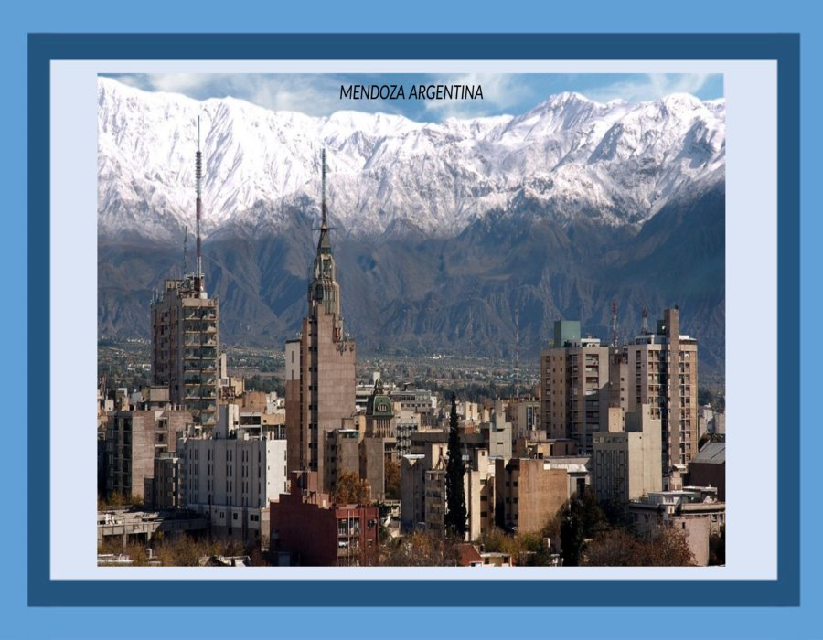

Slide 11
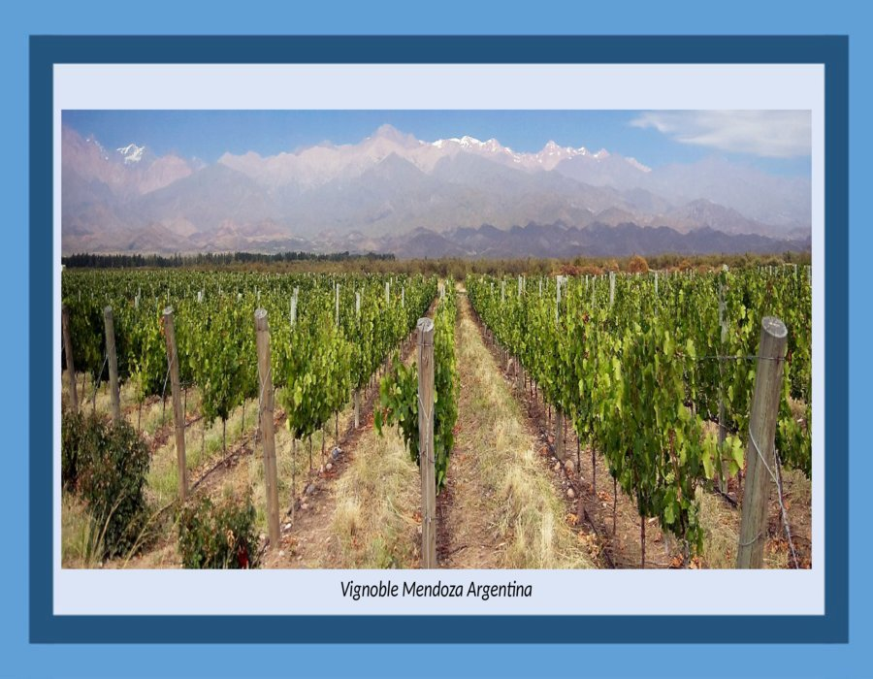

Slide 12
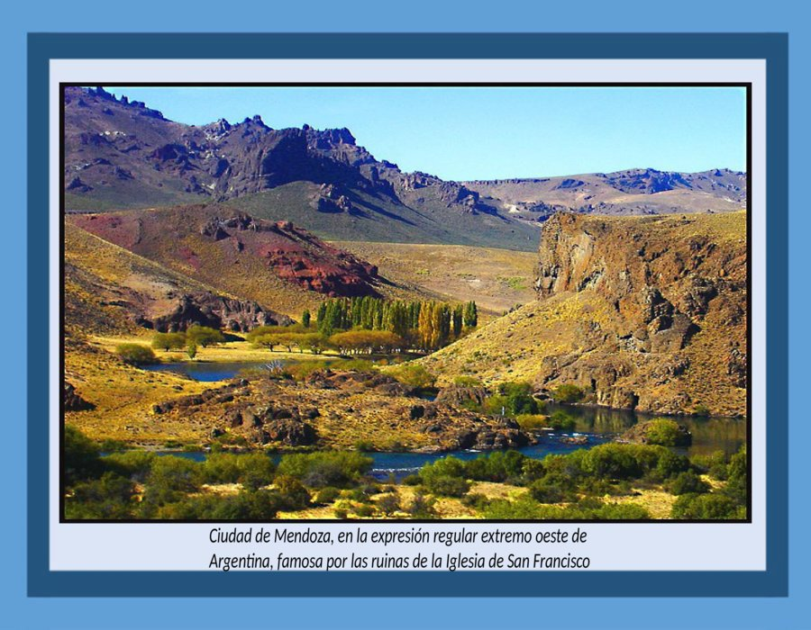

Slide 13
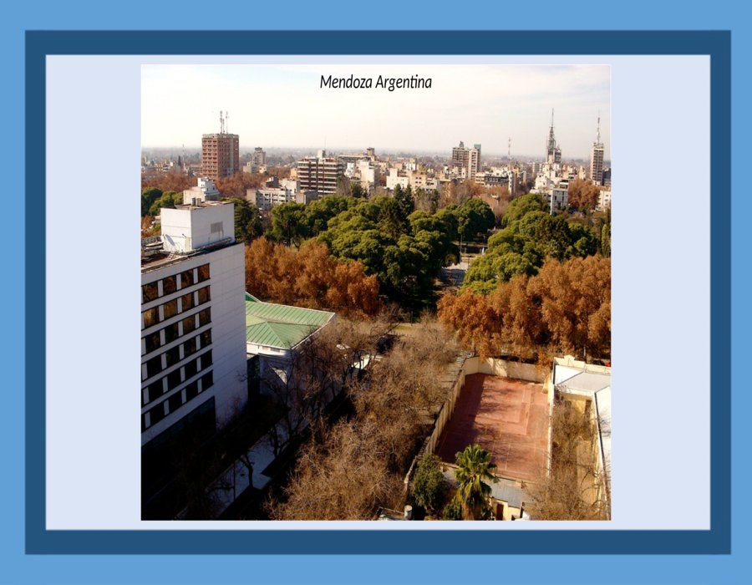

Slide 14
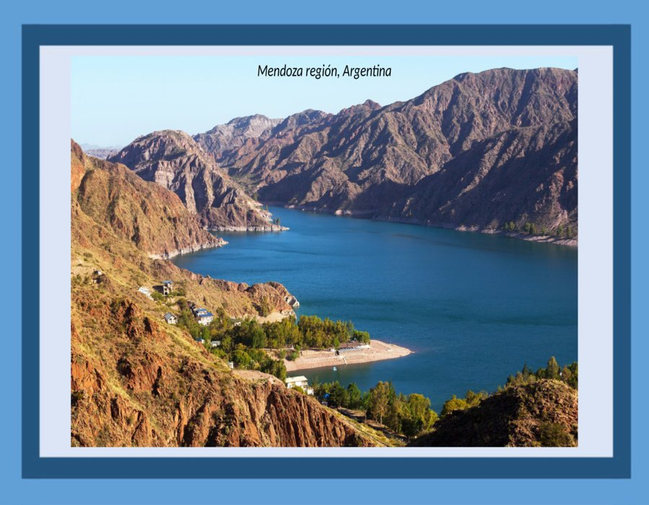

Slide 15
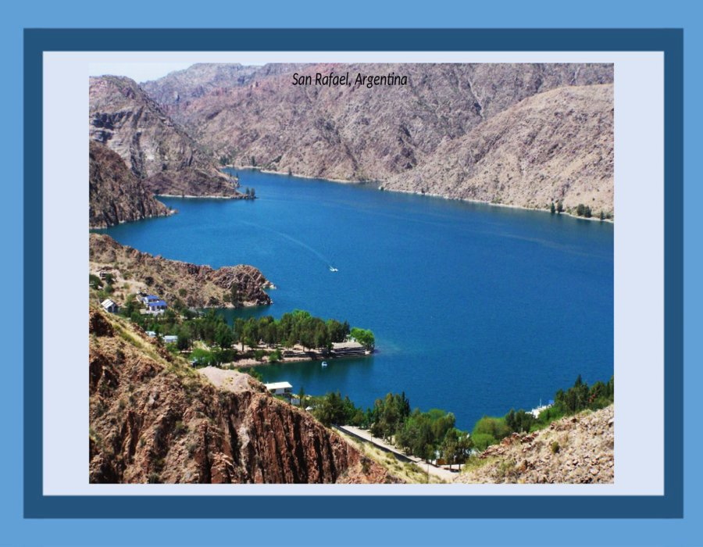

Slide 16
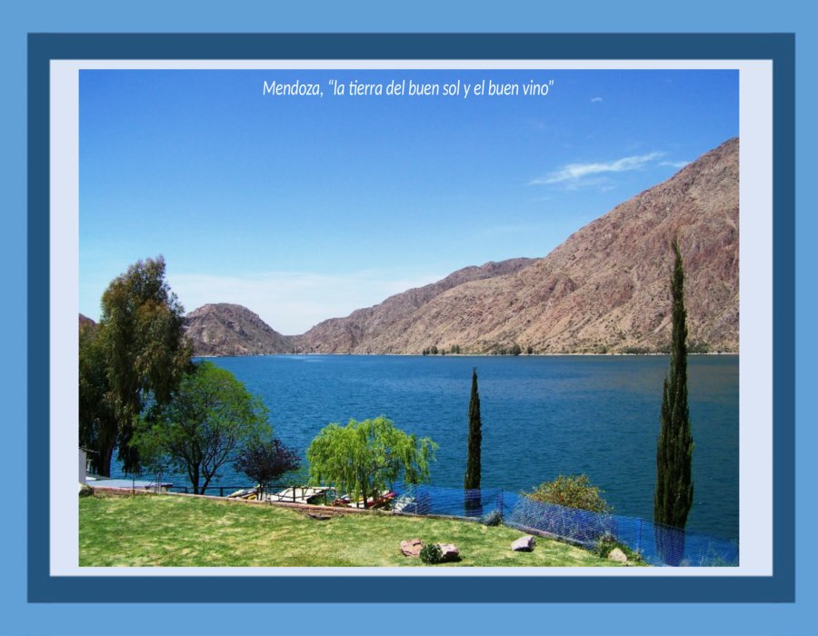

Slide 17
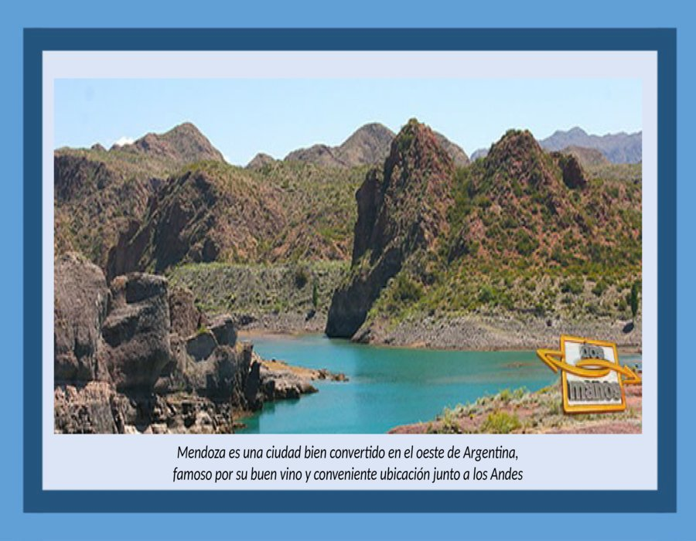

Slide 18
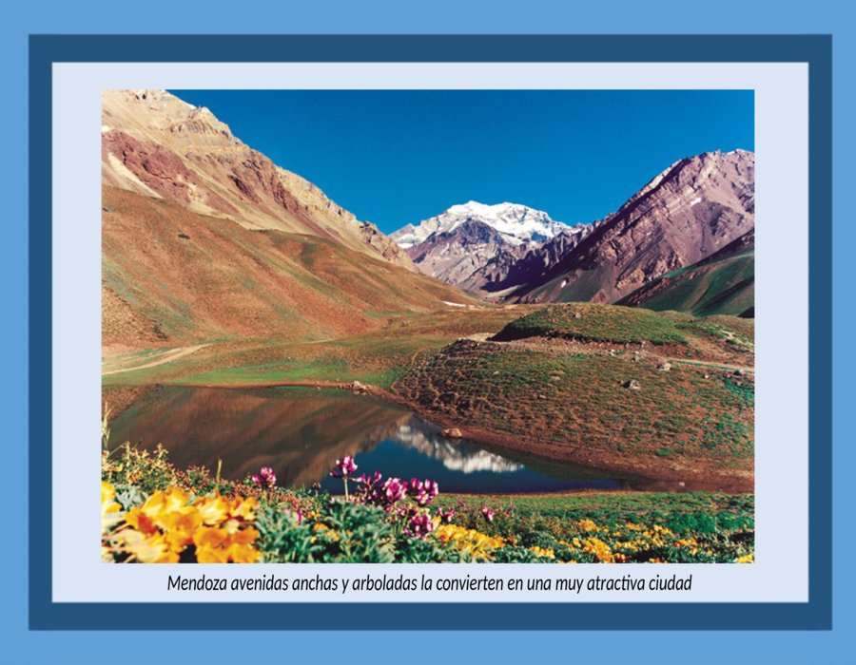

Slide 19
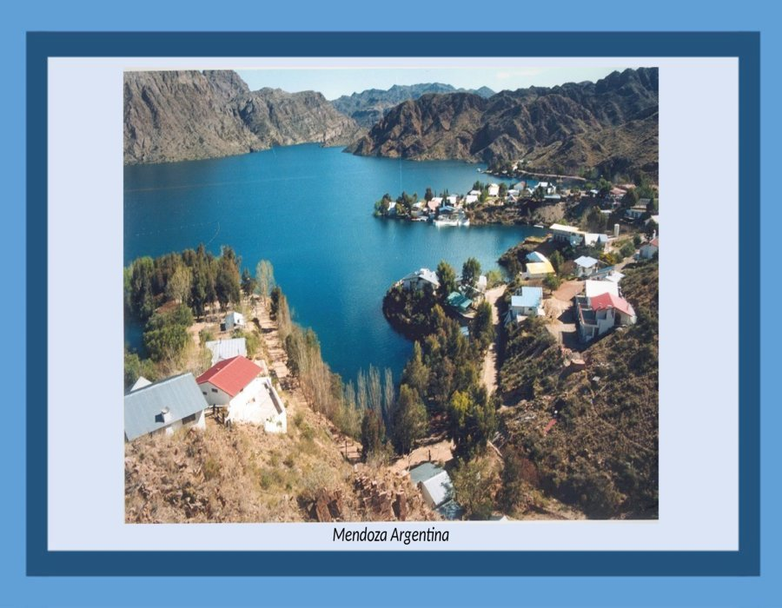

Slide 20
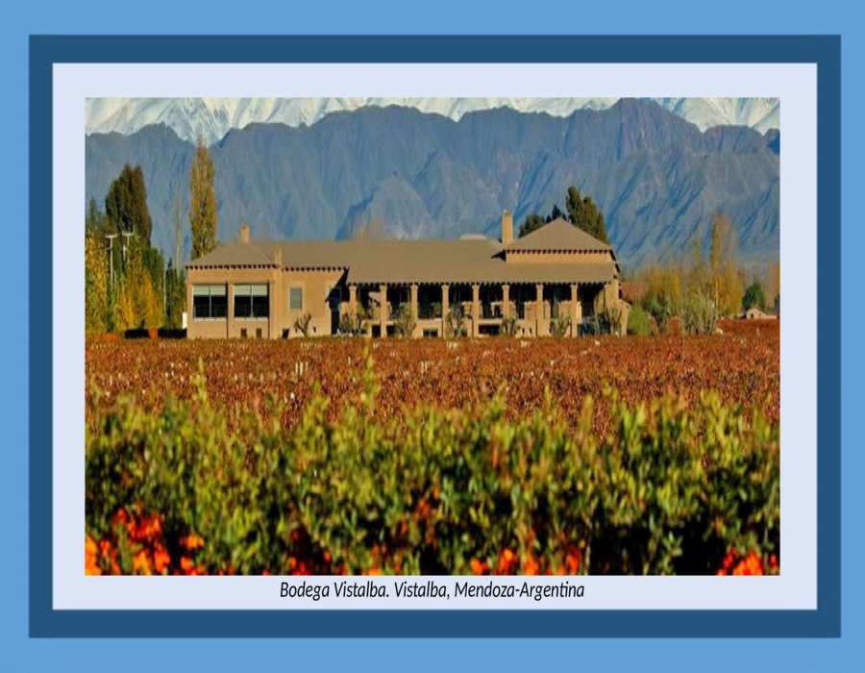

Slide 21
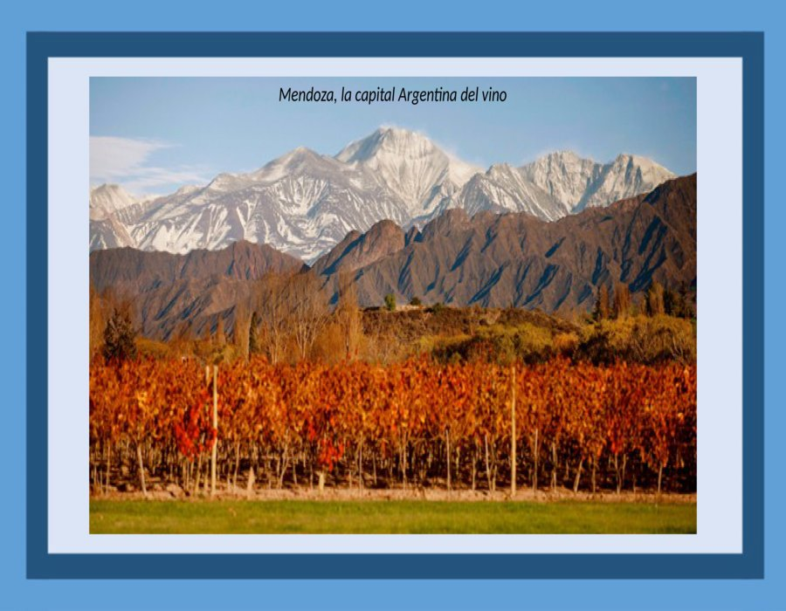

Slide 22
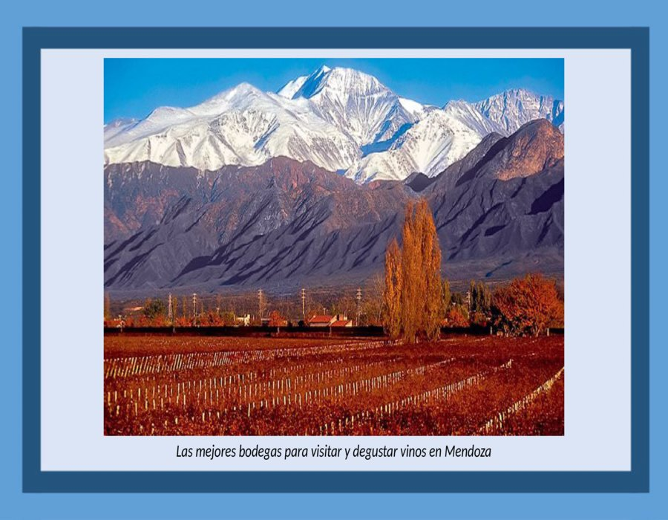

Slide 23
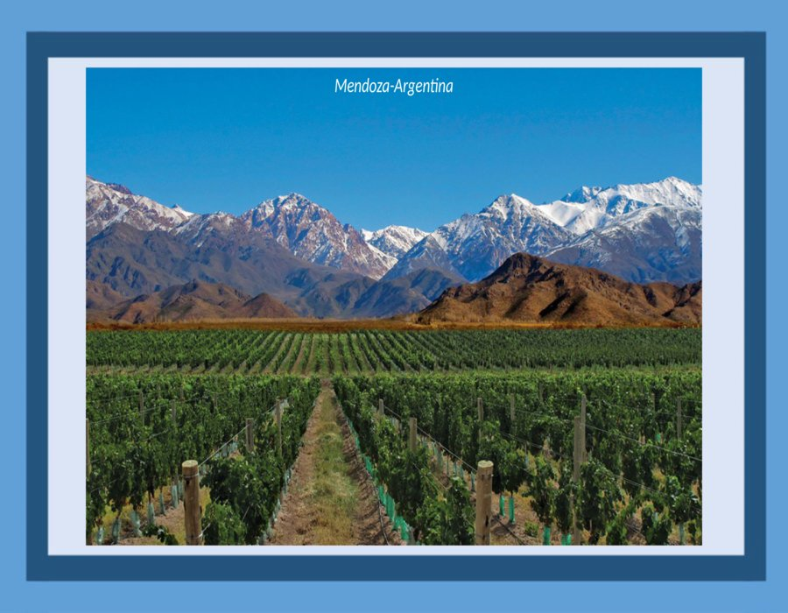

Slide 24
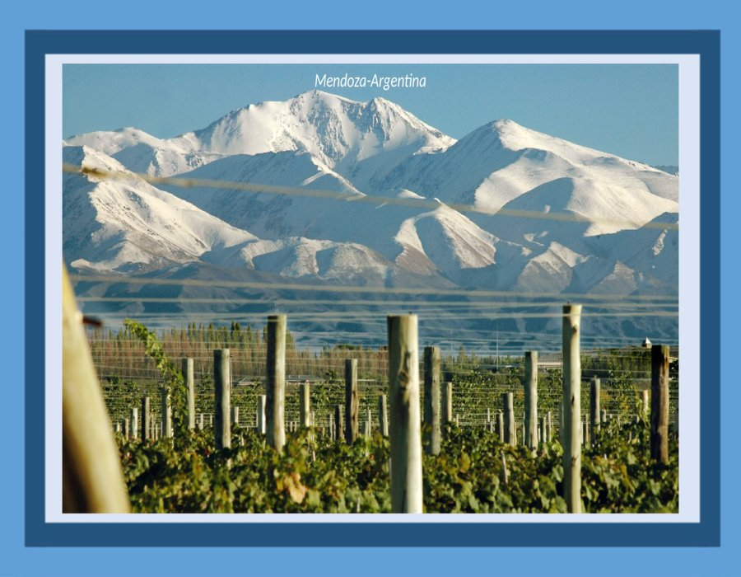

Slide 25
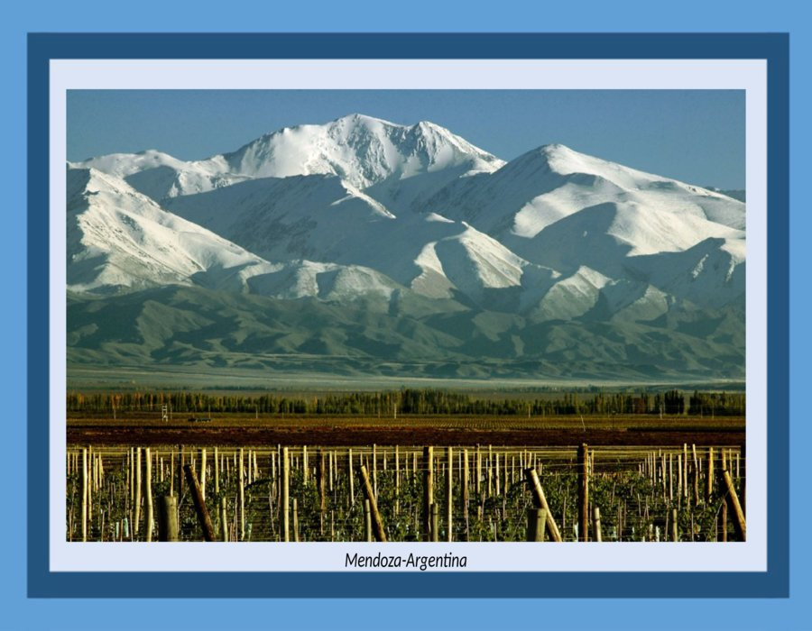

Slide 26
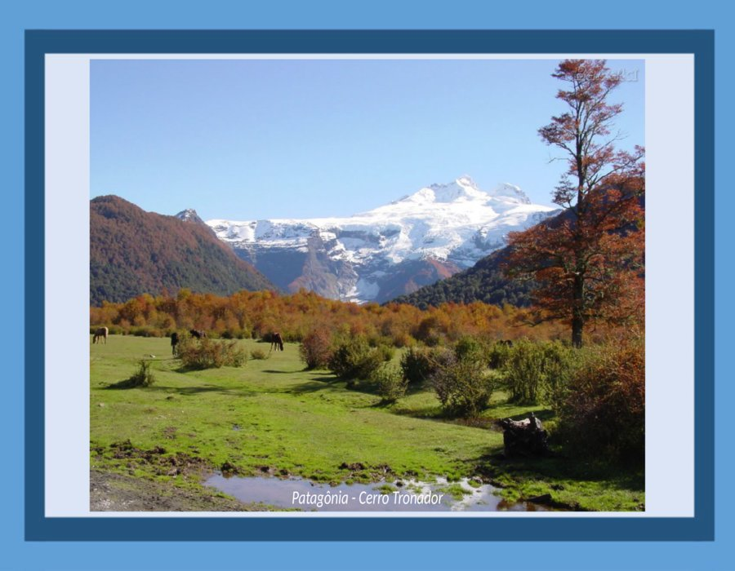

Slide 27
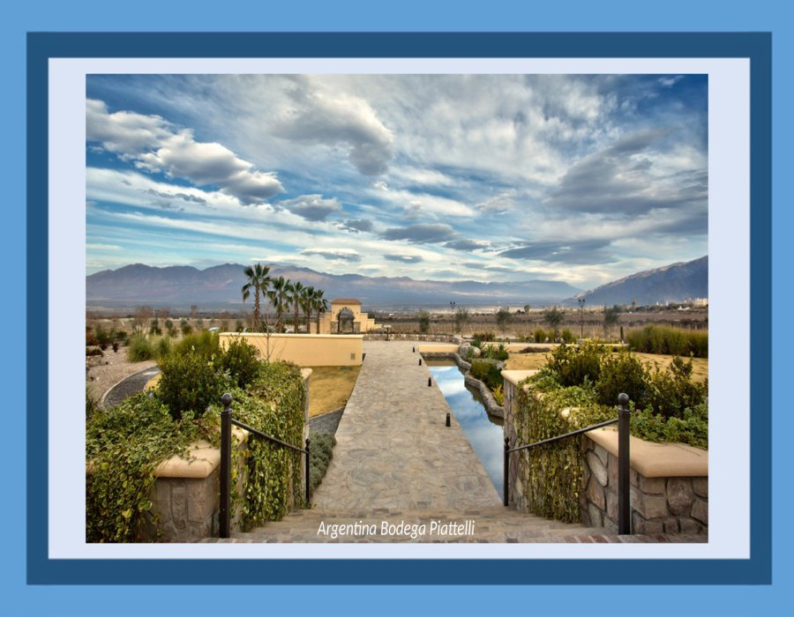

Slide 28
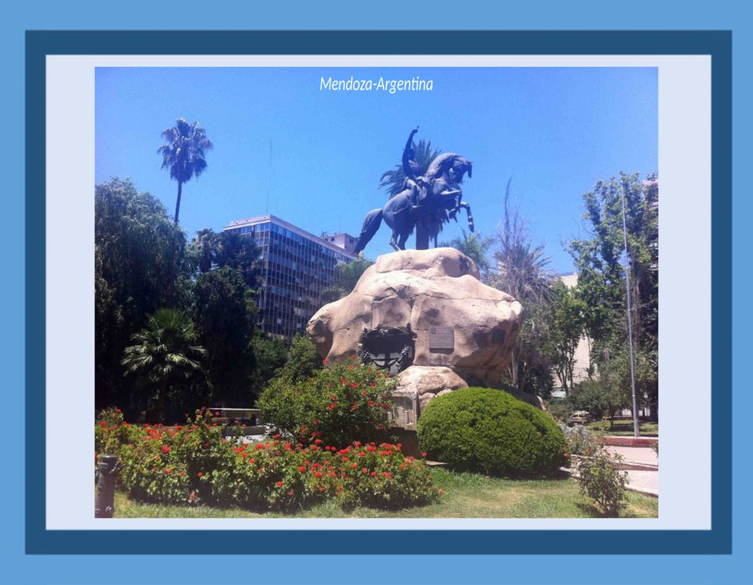

Slide 29
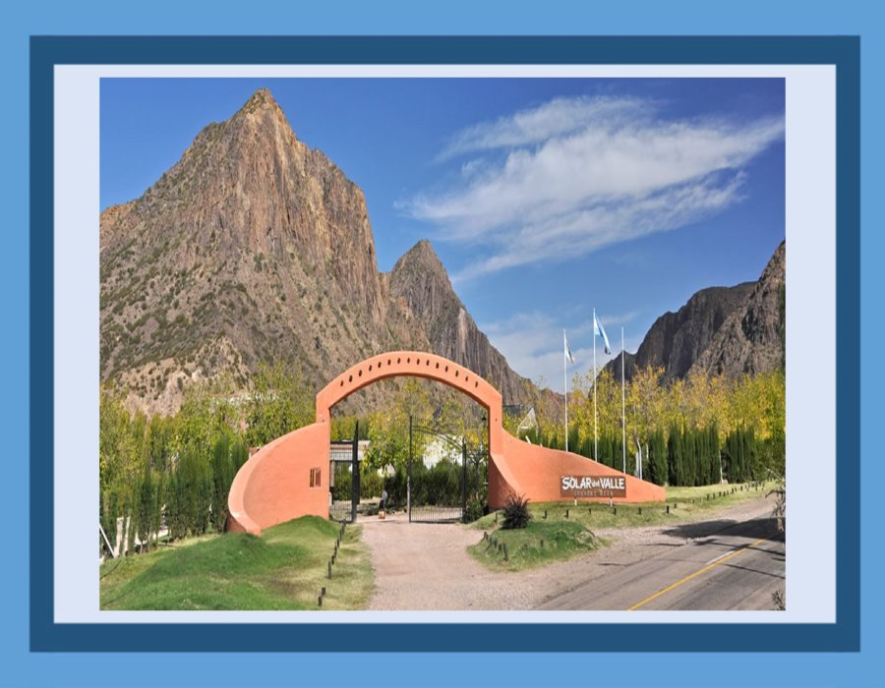

Slide 30
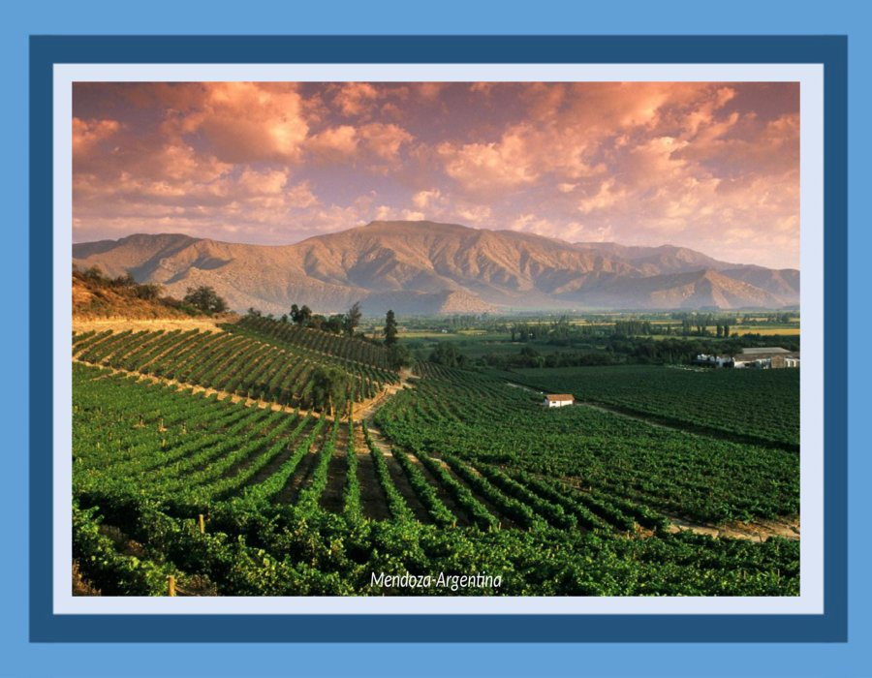

Slide 31
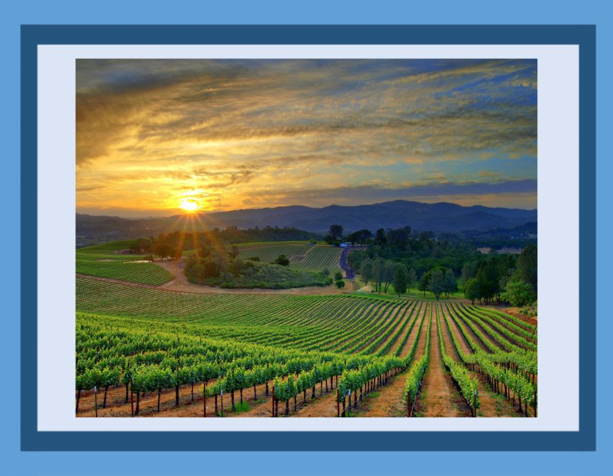

Slide 32
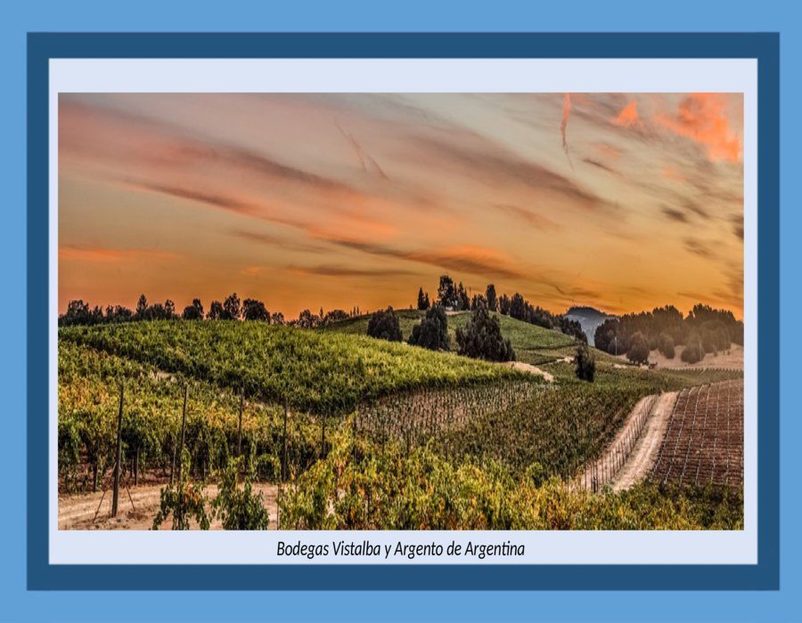

Slide 33
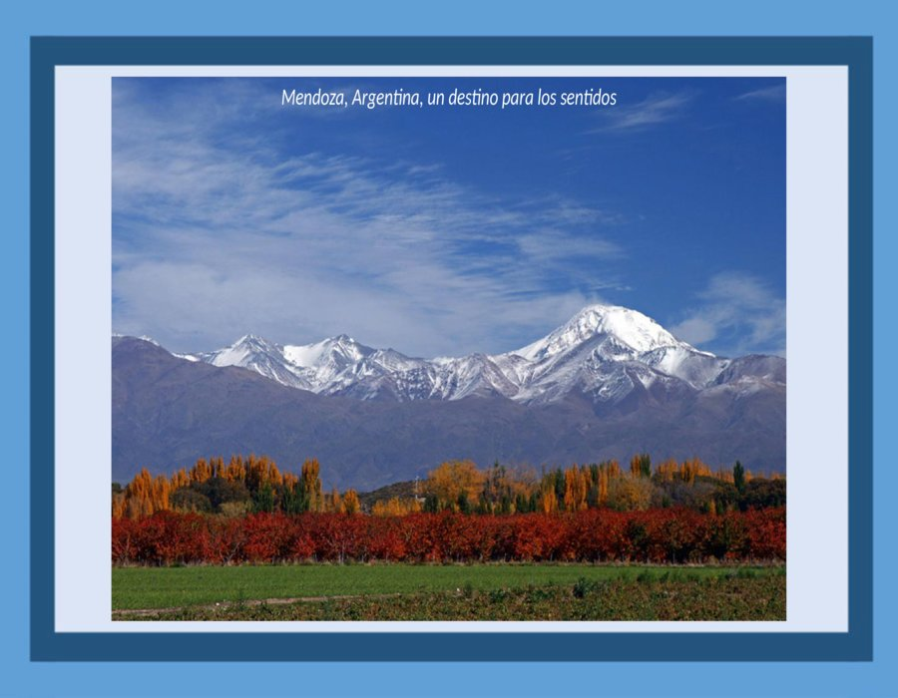

Slide 34
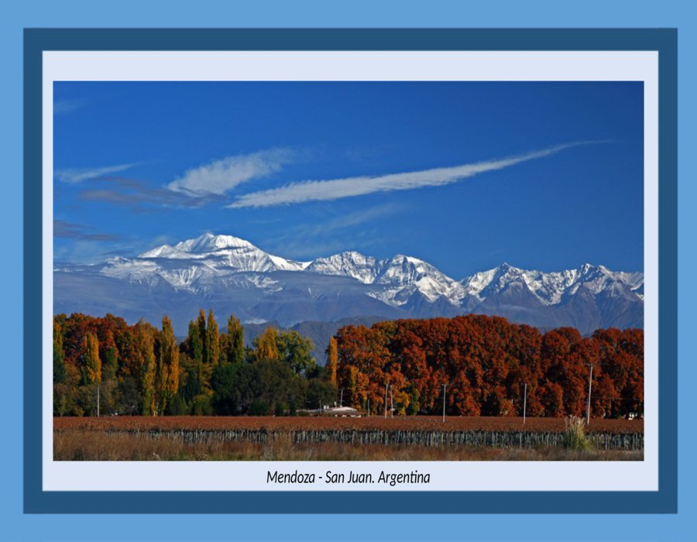

Slide 35
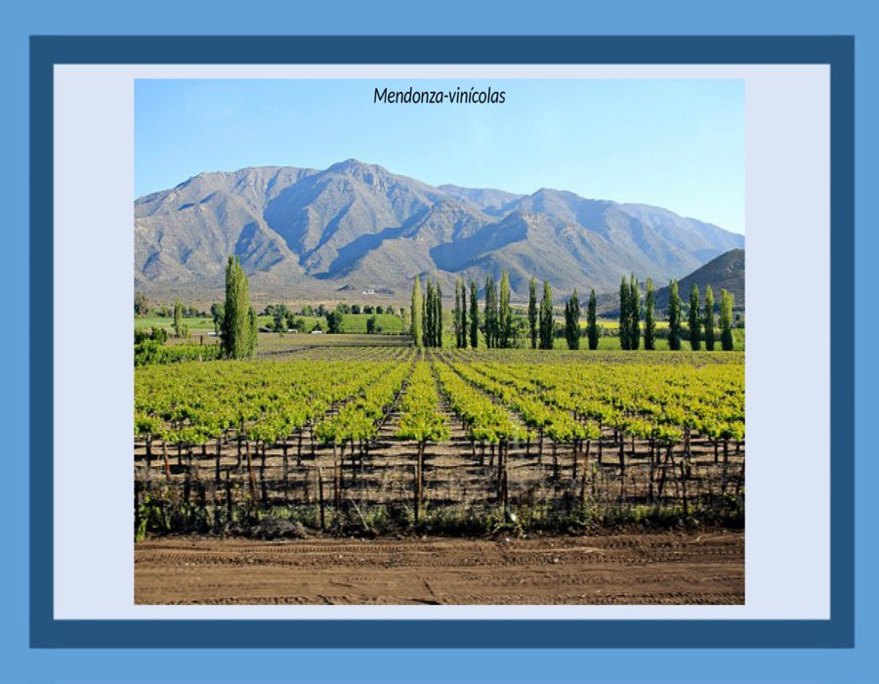

Slide 36
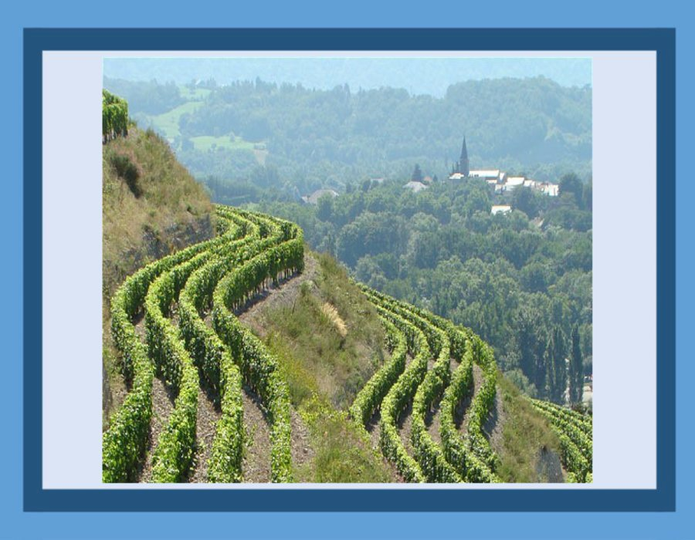

Slide 37
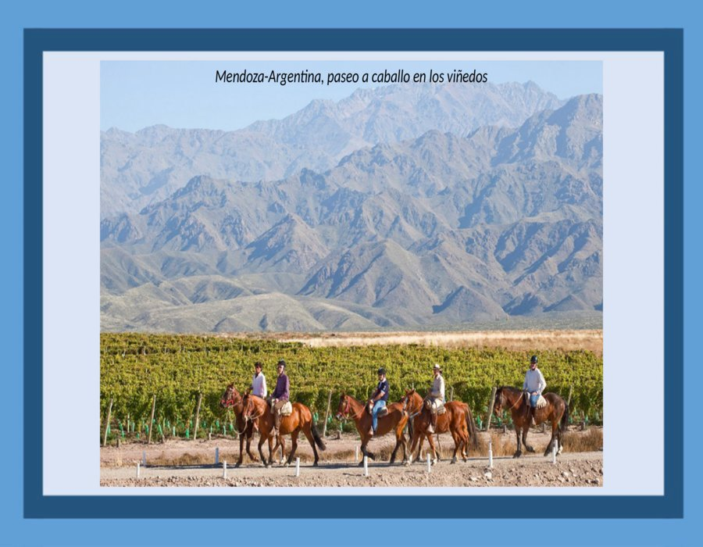

Slide 38
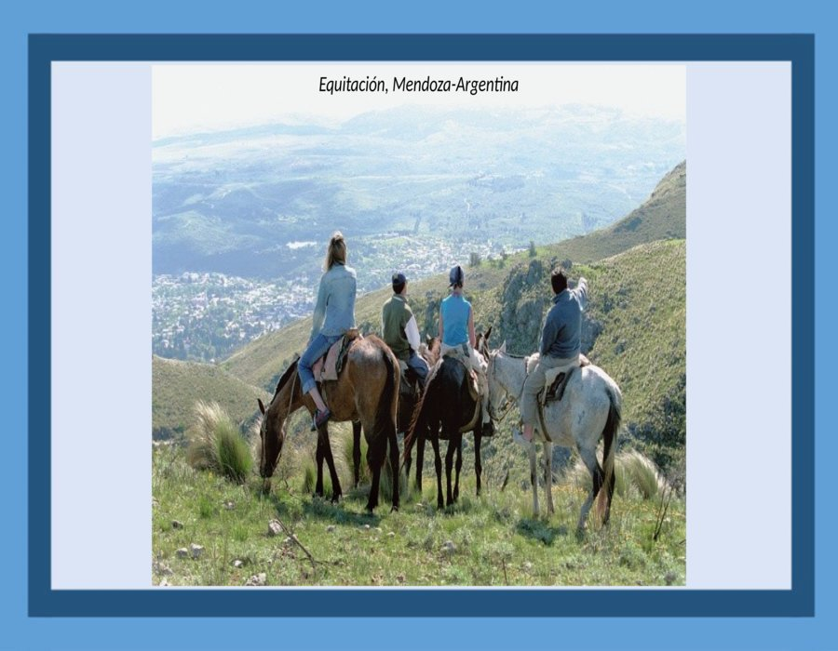

Slide 39
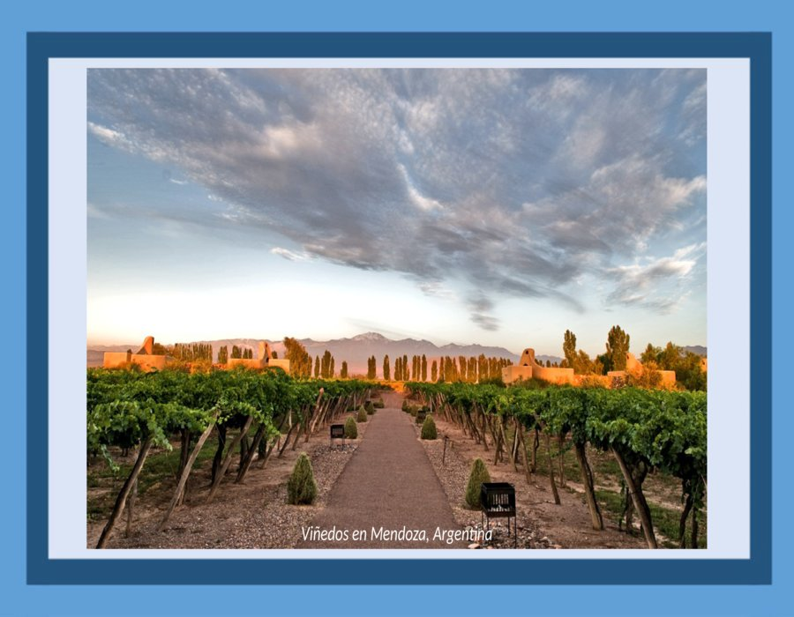

Slide 40
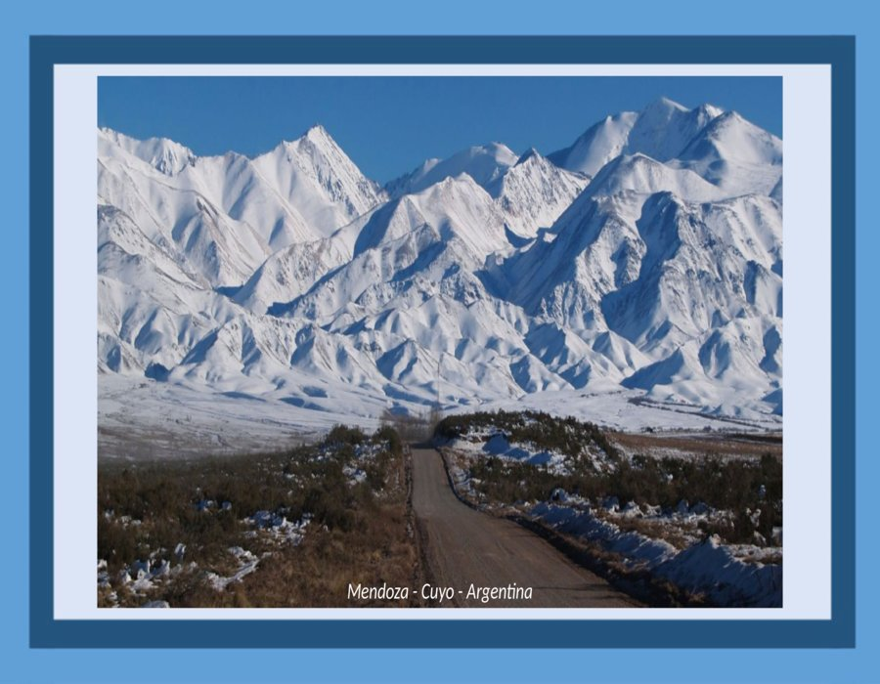

Slide 41
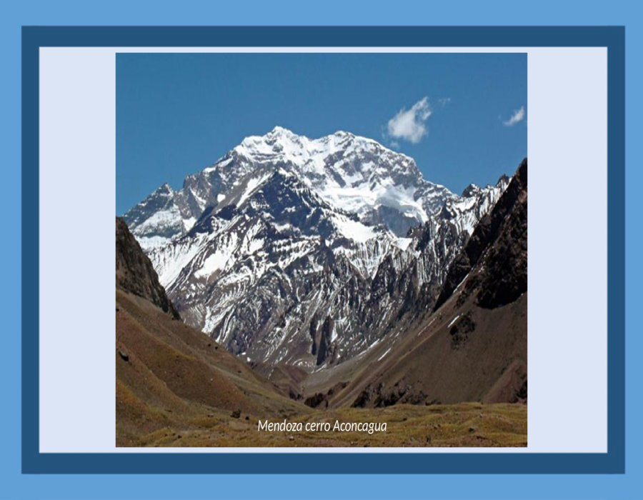

Slide 42
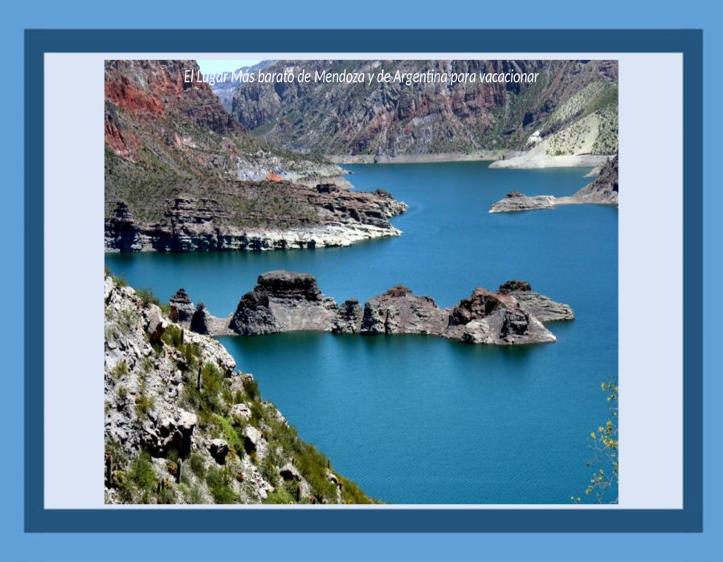

Slide 43
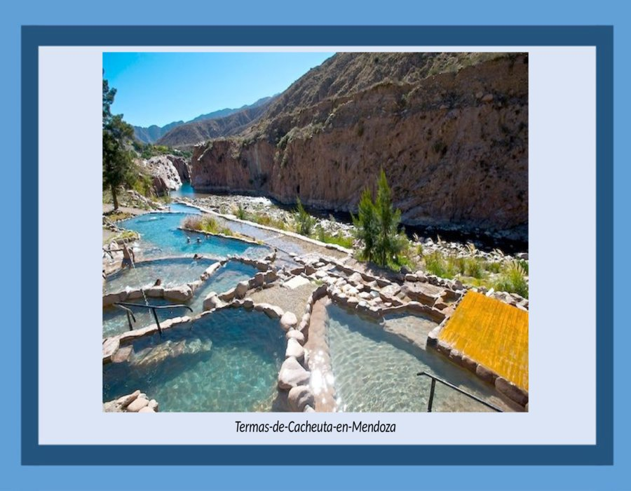

Slide 44
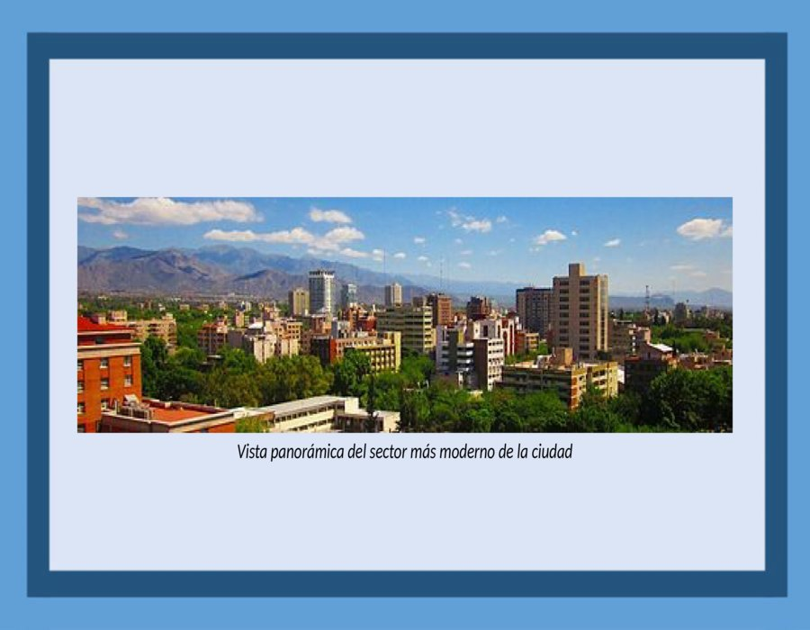

Slide 45
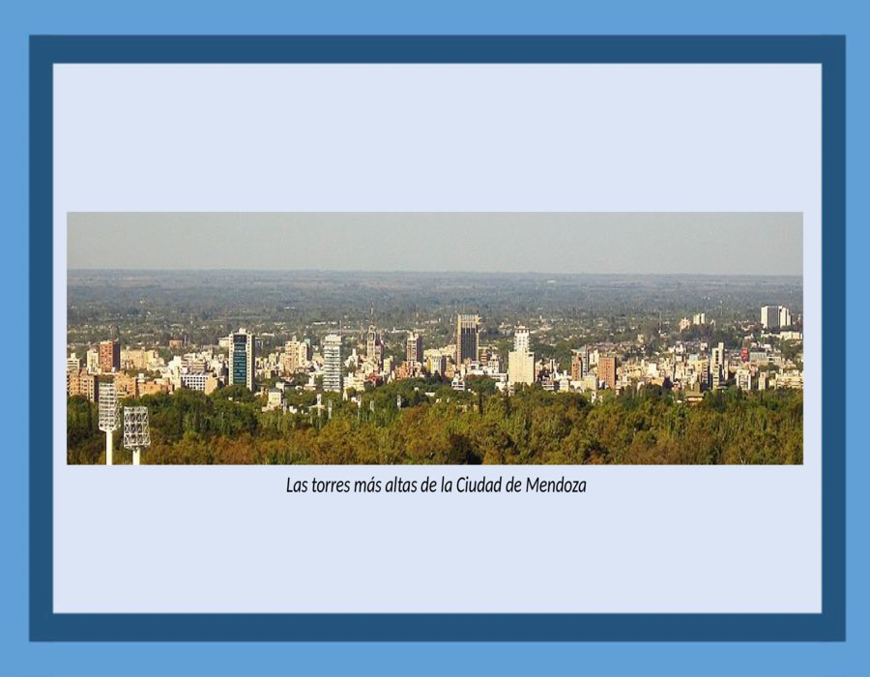

Slide 46
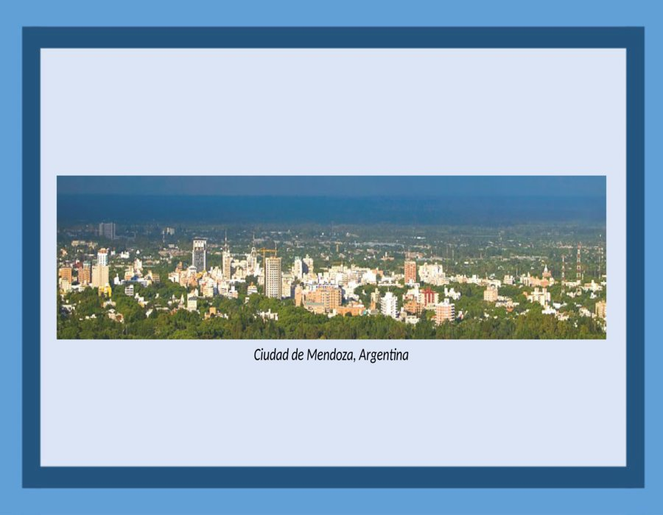

Slide 47
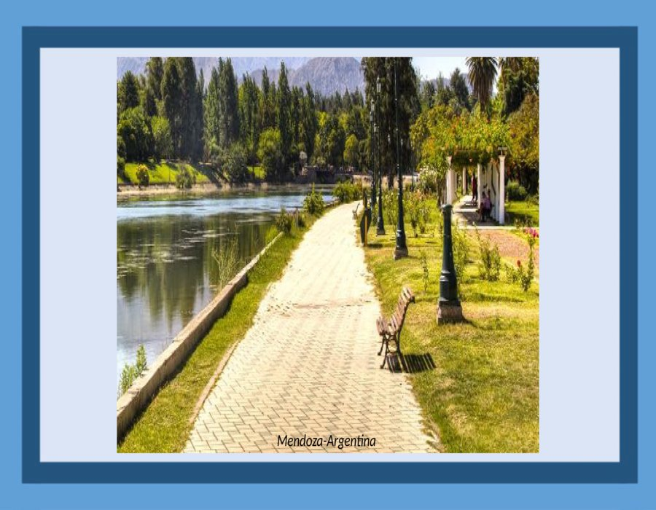

Slide 48
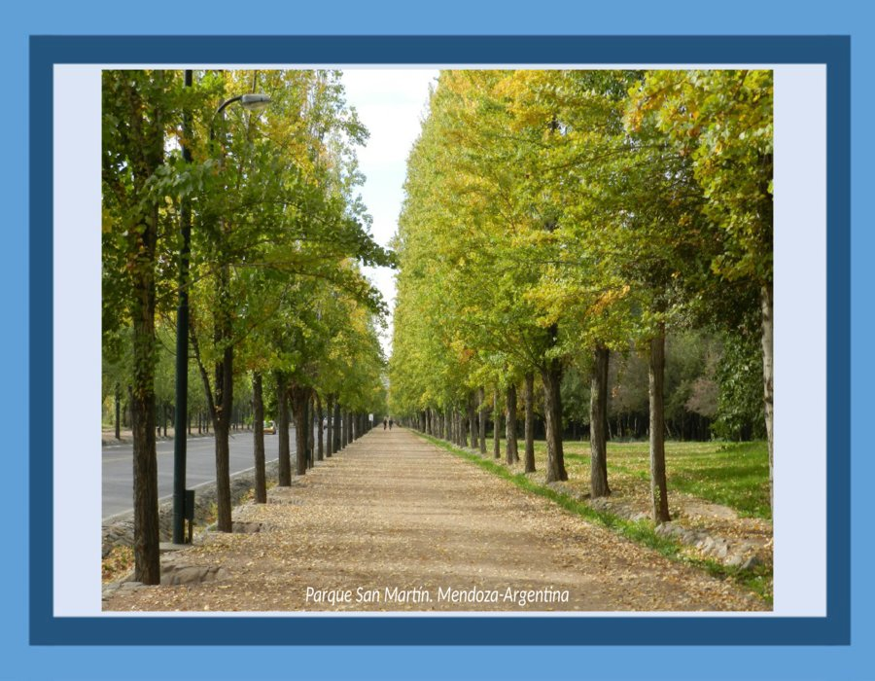

Slide 49
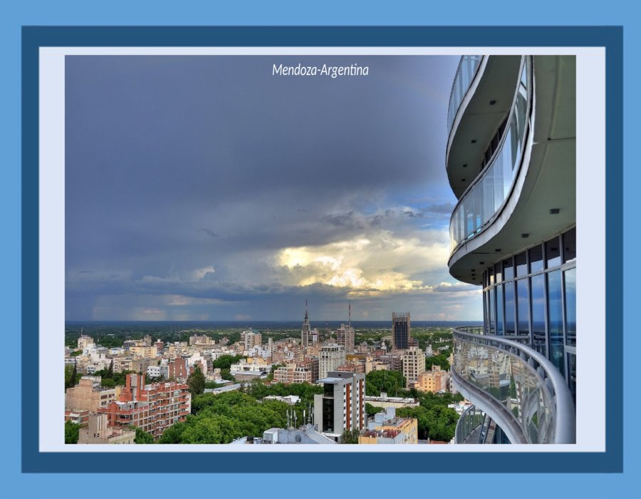

Slide 50
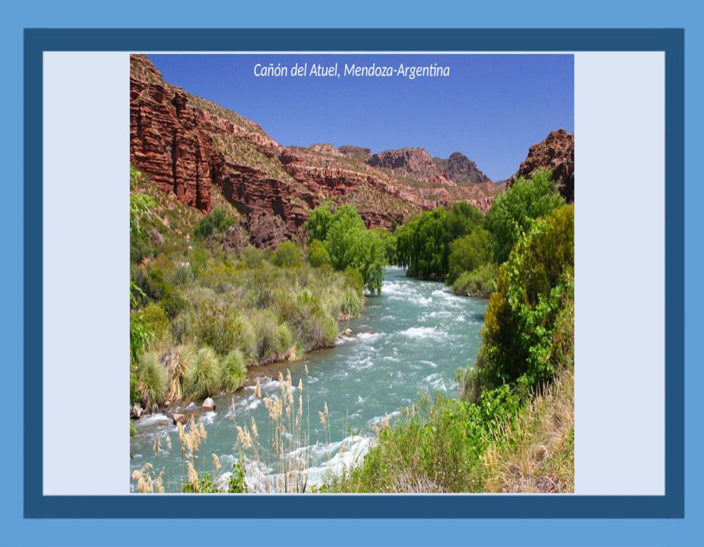

Slide 51
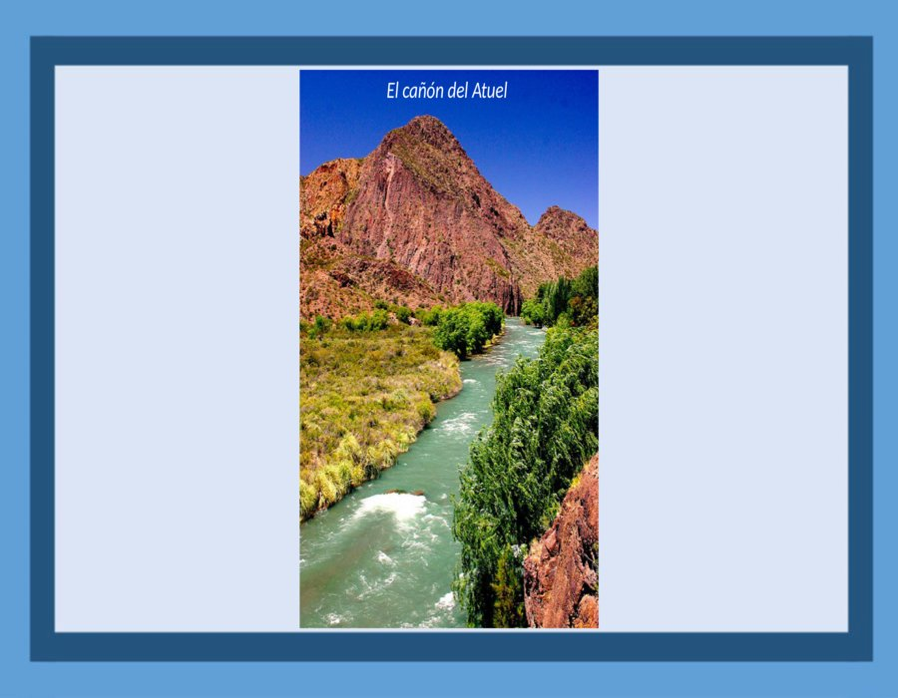

Slide 52


Slide 53


Slide 54


Slide 55


Slide 56


Slide 57


Slide 58


Slide 59


Slide 60


Slide 61


Slide 62


Slide 63


Slide 64







¿Te ha gustado?
Puedes ver más entrando
Aquí
Además puedes recibir powerpoints en tu correo electrónico suscribiéndote aquí:

